Slide 1
BCAST out 2017- ANAC SP
GT LOC-I

Slide 2
LOC-I
Realizado quatro(4) reuniões
Discutido e identificado os fatores contribuintes, algumas soluções propostas pela indústria, treinamento e as Safety Enhancements aplicáveis.
Discussão sobre as diversas ocorrências relacionadas ao tema.
Segundo o dashboard da IATA, referente ao tema LOC-I, ressalta-se que 52% dos incidentes listados (filtro Jet aircrafts) estavam relacionados a falta de cumprimento do SOP e/ou monitoramento.
Apresentado e discutido as seguintes SE`s:
SE192-Low airspeed Alerting;
193- test flights/ferry;
194-SOP;
195- training third parties;
196-SIM scenarios;
197 Non Normal Scenarios training and policies;
198-GS training;
199-CRM/LOFT training.

Slide 3
LOC-I
Será realizado uma pesquisa, baseada nas SE`s, para um mapeamento dos processos e ações existentes.
Discussão a respeito de ocorrências que podem ser relacionadas a ocorrências de LOC-I. (Turbulência forte, ativação de proteções das aeronaves, low speed warning entre outros...)
Foi proposto que os integrantes do GT proponham questões para áreas operacionais, treinamento ou grupo de voo, relacionadas ao seus respectivos temas para discussão na próxima reunião.
Após todos os integrantes trazerem os seus respectivos questionários, será realizada a compilação das questões e preparar o conteúdo para disponibilizar uma pesquisa no “survey monkey”.
Inicialmente que as questões devem ser direcionadas para:
Flight Standards;
Operações e treinamento.

Slide 4
LOC-I
Efetuado uma breve pesquisa realizada no site da IATA a respeito de acidentes classificados como LOC-I, tanto operadores com aviões a jato quanto acidentes em aeronaves turboprop.
Foi realizado uma releitura e classificação (quanto a área pertinente FLT STDS, OPERAÇÕES, SAFETY, MANUTENÇÃO das SEs apresentadas .Será realizado um compilado e discussão de como será feita a extração destes dados de pesquisa.
Breve apresentação (fonte AIRBUS sobre) acidentes fatais por categoria (1997- 2016), acidentes por milhões de decolagens, número de acidentes fatais (1960-2016)
Foram apresentados os questionários compilados por 4 temas: FLTSTDS, SFTY, OPERAÇÕES E ESCALA.
Para próxima reunião iremos analisar as perguntas relativas a FLTSTD.
Será apresentado um draft dos modelos de pesquisas no Survey Monkey.

Slide 5
LOC-I out/17
Apresentação da pesquisa ( formatada base Google Forms) LOC-I Flight Standards
Foi realizada a revisão completa da pesquisa e alguns ajustes foram considerados:
- SE 194 pergunta: “O Operador identifica onde estão os níveis de baixa aderência ao SOP e seus motivadores?” Dividir em duas perguntas:
- SE 194 pergunta “O operador monitora e mantém em suas demais publicações atualizadas considerando as áreas de maior risco de fatalidade para RBAC 121 (ex: CFIT, LOC-I, RI, RE, MAC)?”excluir em vermelho
Apresentação Ensaios de voo:
Luiz Algodal, engenheiro, versou sobre os ensaios em voo na EMBRAER, esclarecimento de dúvidas, alguns procedimentos (SE 193)

Slide 6
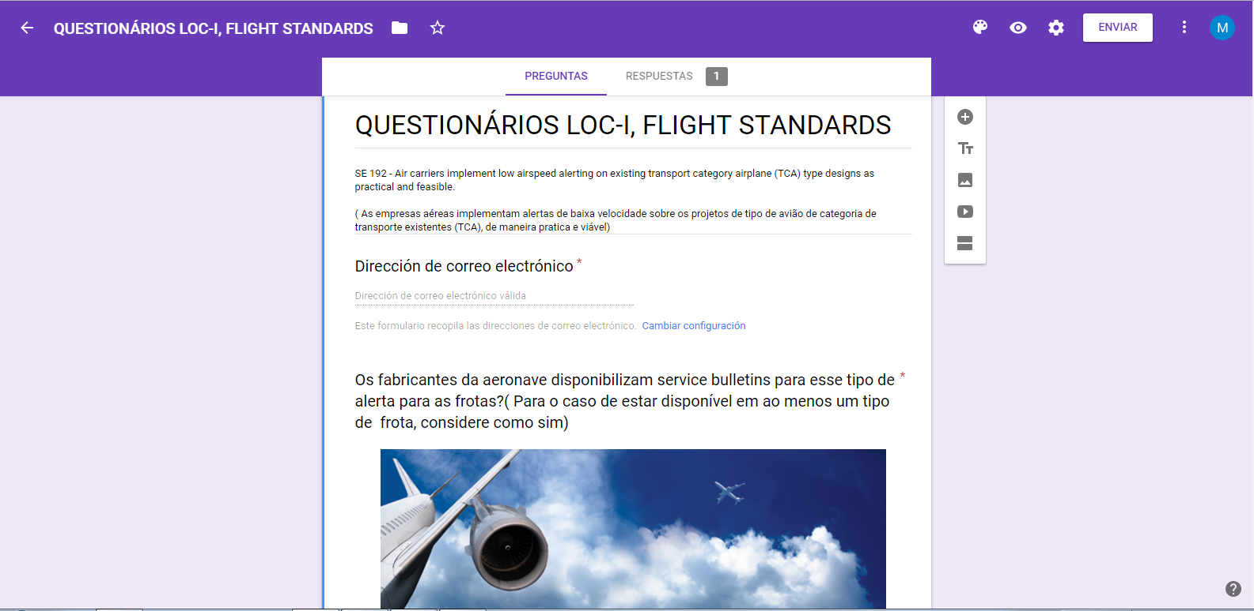
LOC-I

Slide 7
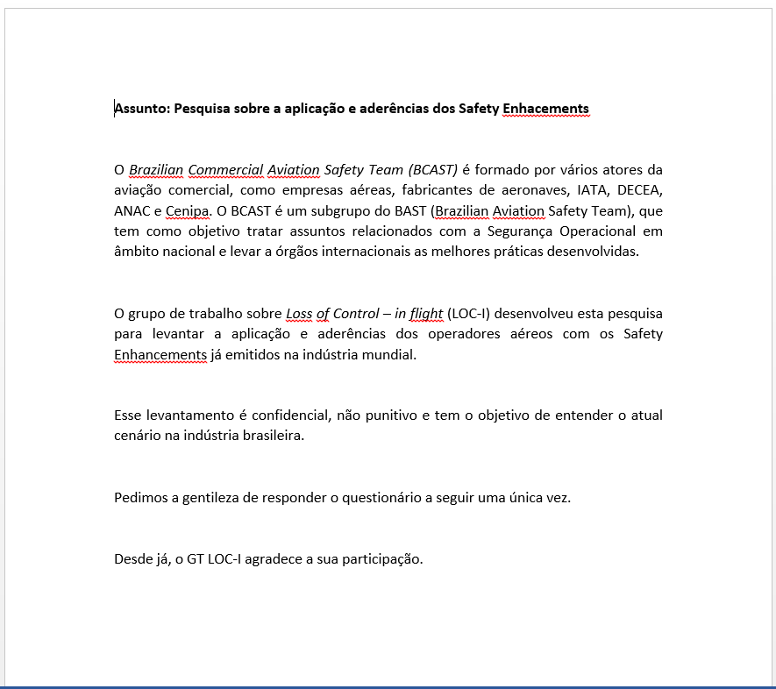
LOC-I
Felipe apresentou o texto de introdução a pesquisa de LOC-I, vamos utilizar este termo em conjunto com os links para as SE’s.:

Slide 8
LOC-I
Em consenso ficou alinhado que no dia 23 na reunião BCAST ANAC solicitaremos a lista de envio empresas (correio eletrônico corporativo ou pessoal – a decidir) RBAC121 para lançamento da pesquisa que deverá conter uma introdução no corpo do email com link previstos para conhecimento sobre o tema
Foi proposto o estudo de realização de uma SE BCAST ( base SE 193) pós validação da pesquisa com intuito de se estabelecer os voos de translado (deferidos MEL,MMEL,NO ou CDL), voos pós cheques (e.g. cheques “D”) que possam afetar as condições de controlabilidade em voo.
Improved safety of non-standard flight, non-revenue operations (functional check flights, ferry flights, demonstration flights, etc.).
(Segurança melhorada de vôos não-padrão, operações não-financeiras (vôos funcionais de cheques, vôos de traslado, voos de demonstração, etc.).
i. - Voos de verificação pós-manutenção;
ii. - Voos traslado com sistema (s) degradado (s), sem passageiros;
iii. - Voos de demonstração (aceitação/devolução);
iv. - Voos de exibição (shows aéreos, eventos, etc.)

Slide 9
BCAST Apr 2018- ANAC SP
GT LOC-I

Slide 10
LOC-I
Realizadas nove (9) reuniões;
Discutido e identificado os fatores contribuintes, algumas soluções propostas pela indústria, treinamento e as Safety Enhancements aplicáveis;
Visita técnica agendada na EMBRAER São José dos Campos;
Elaborado um questionário via Google Forms, com perguntas direcionadas aos Safeties e Flight Standards da cias aéreas RBAC 121 no intuito de identificar o status atual da indústria Brasileira quanto ao tema Loss of Control In-Flight;
  Após o envio das repostas pelas cias aéreas RBAC 121, iremos efetuar análise estatística para mapear a aplicação e a aderência dos operadores aéreos nacionais às melhores práticas aplicadas na indústria mundial.
Efetuaremos reunião com os pilotos do Grupo Técnico da LATAM Brasil no dia 21/05/2018;

Slide 11
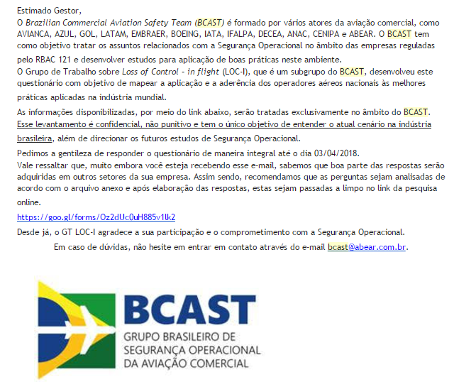
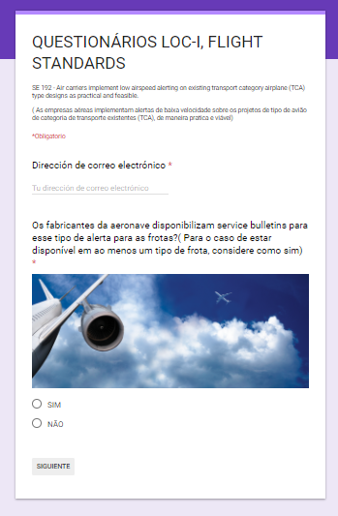
LOC-I

Slide 12
BCAST Jun- 2018- ANAC SP
GT LOC-I

Slide 13
LOC-I
Realizadas onze (11) reuniões;
Realizado contato com as empresas (safeties) após envio do e-mail como questionário para orientar a resposta.
Elaborado um questionário via Google Forms, com perguntas direcionadas aos Safeties e Flight Standards da cias aéreas RBAC 121 no intuito de identificar o status atual da indústria Brasileira quanto ao tema Loss of Control In-Flight;
Realizado o acompanhamento da resposta da pesquisa e enviado a última cobrança das respostas após vencimento do prazo. Somente as 5 EA’s responderam no Prazo ( Avianca,Azul,GOL,LATAM, ABSA).
Após o envio das repostas pelas cias aéreas RBAC 121, foi realizado análise estatística para mapear a aplicação e a aderência dos operadores aéreos nacionais às melhores práticas aplicadas na indústria mundial.

Slide 14
LOC-I
LATAM realizou reunião com Technical Pilots no dia 21/05/2018 sobre o cenário atual:
SE 193:
Ênfase na expertise de um grupo em realizar voos em condições especiais.
Disponibilidade deste grupo para escala.
Necessidade de briefing específico por parte da manutenção nos voos pós cheque ou intervenções.
Definição de cenários meteorológicos complexos.
Entrega de aviões em MRO’s no exterior.
SE 198:
Refletir outras condições em arremetidas como partial flaps vs altitudes maiores.
Call outs e monitoramentos mais efetivos por conta do Pilot monitoring.

Slide 15
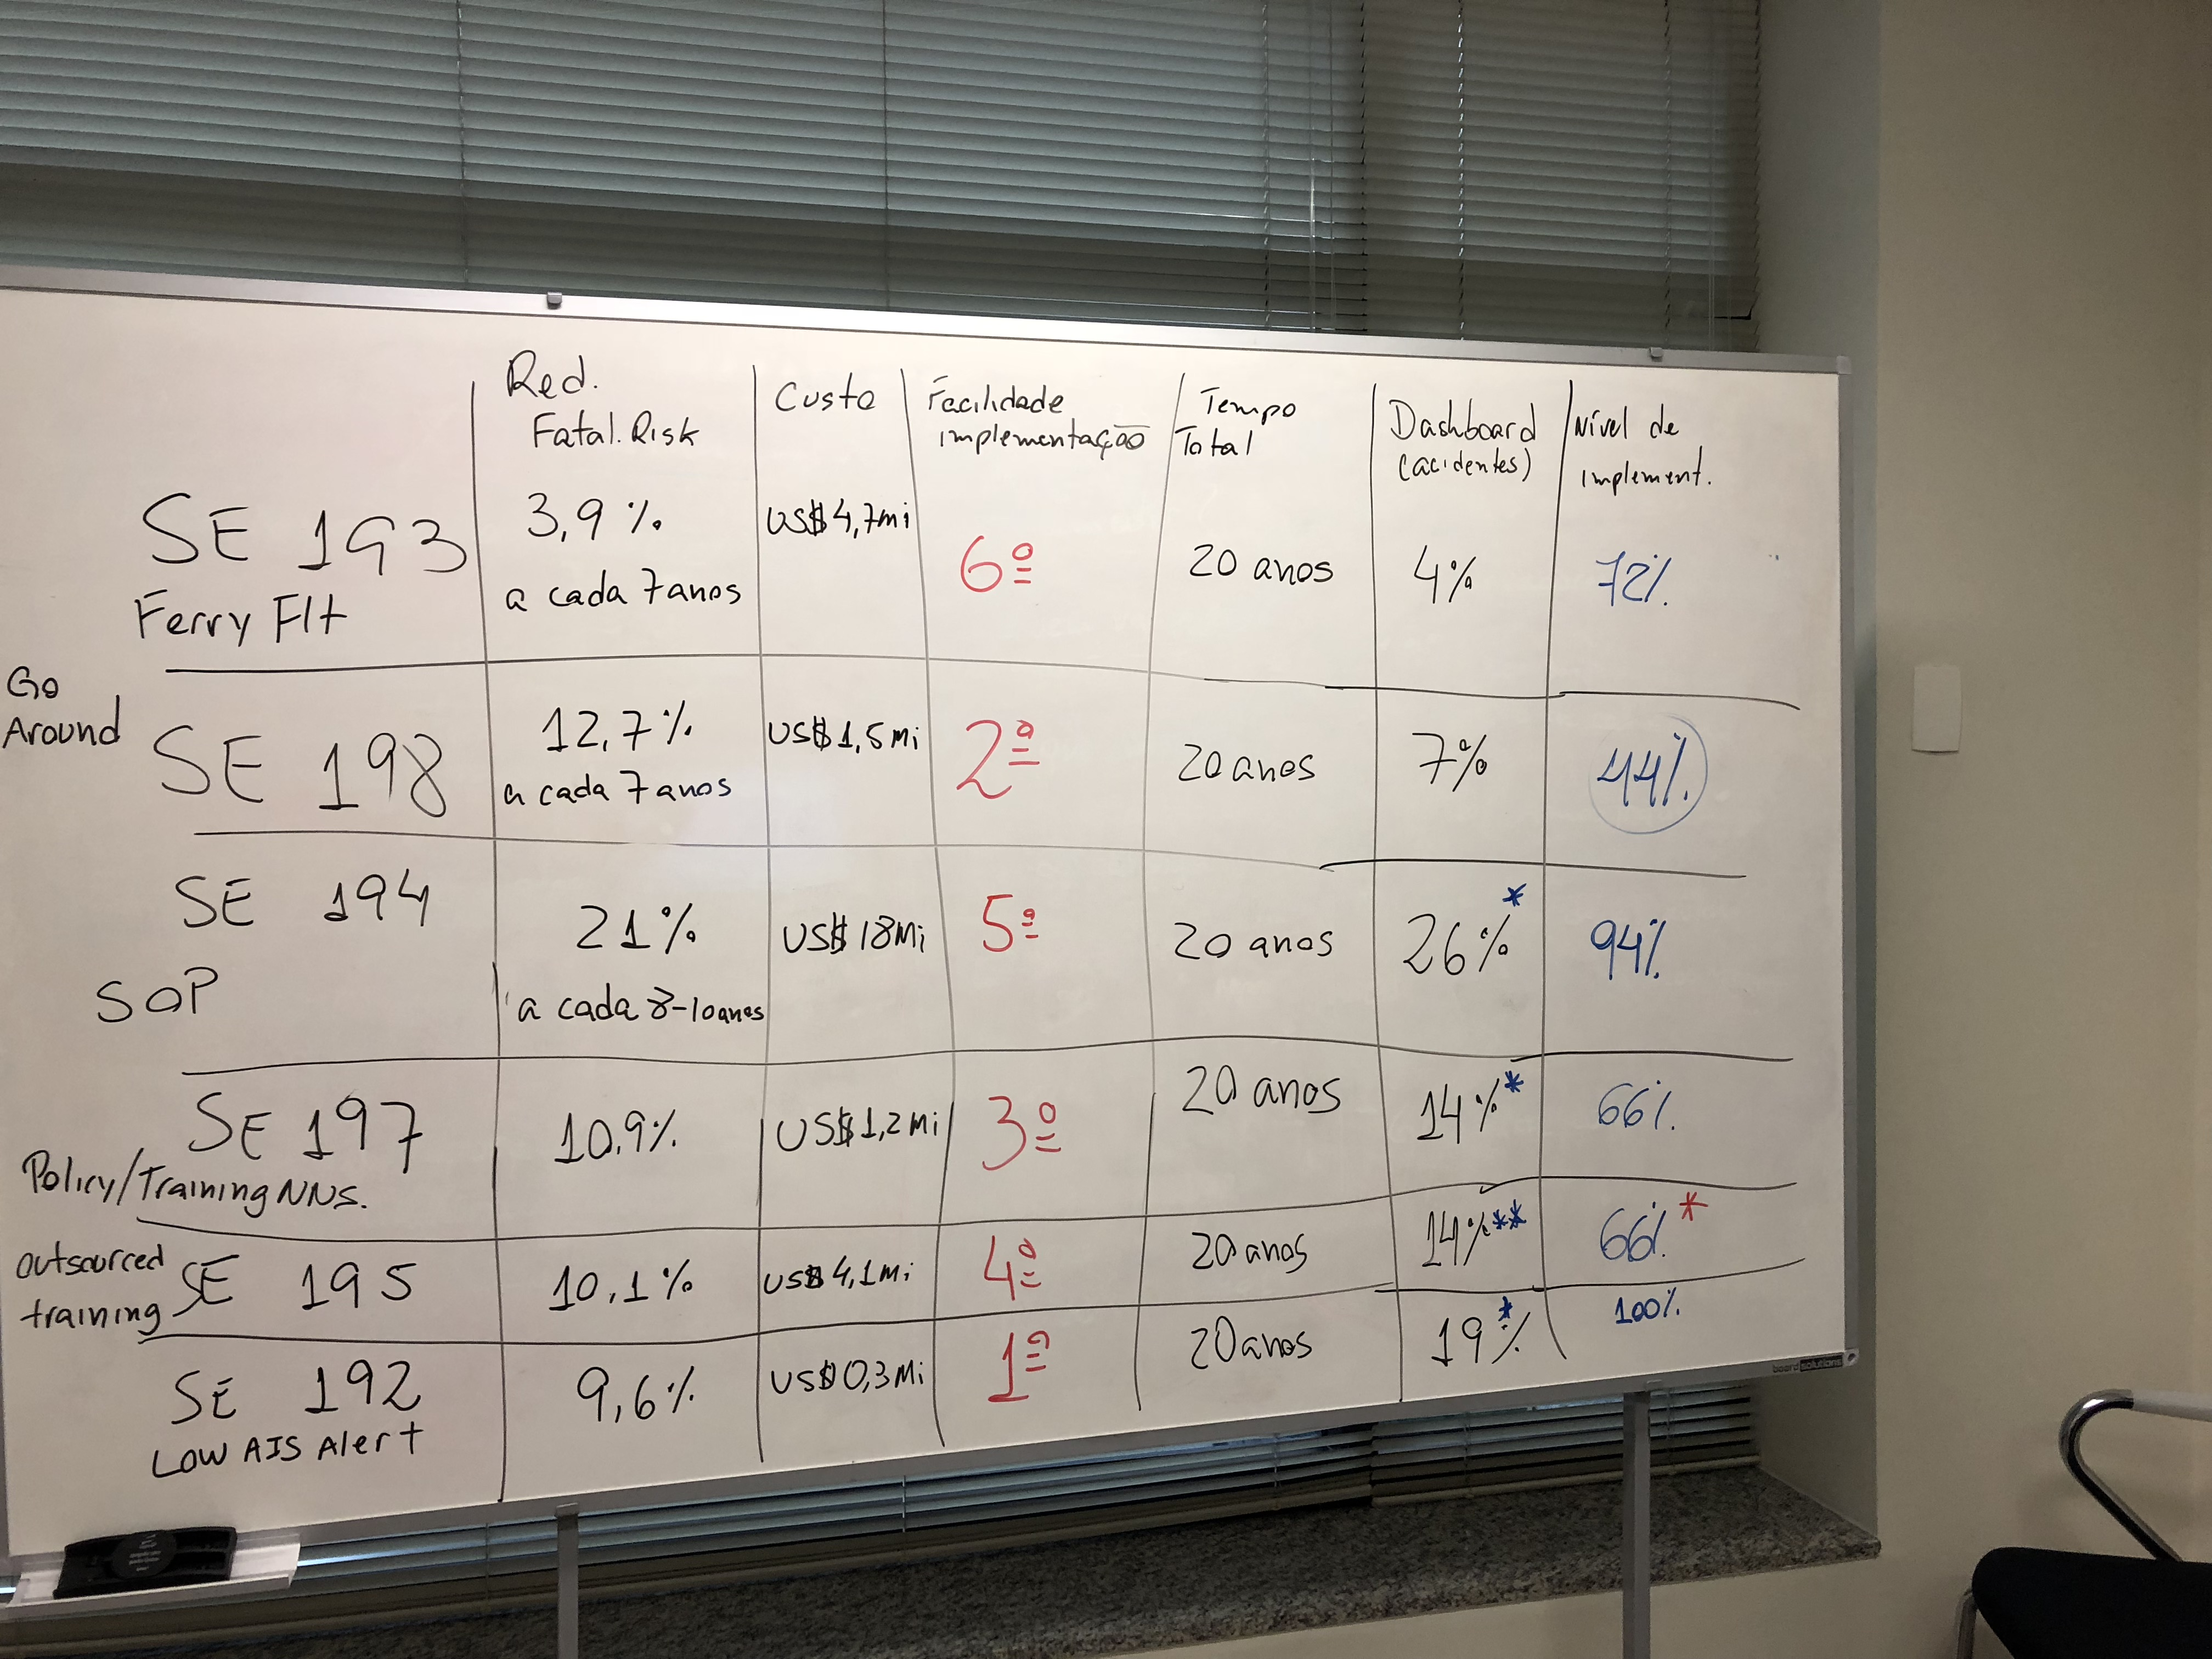

Slide 16
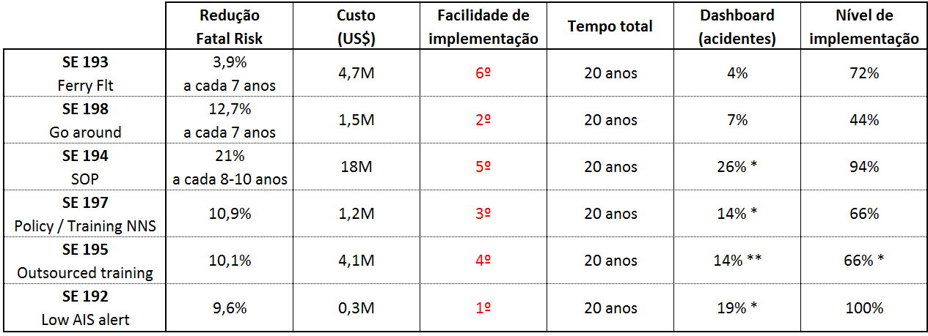

Slide 17
LOC-I
Definimos que agora realizaremos duas pesquisas para seguirmos com nosso estudo:
A primeira baseada na SE 198 (SAFO 198) e endereçada ao Flight Standards das EA’s verificando, na “análise do faltante,” se os tipos de treinamentos recomendados neste SAFO são aplicados e possivelmente não realizados nas sessões de simulador.
A segunda pesquisa será base para o entendimento das possíveis ameaças não listadas no SAFO 198 em cenários de simulador em Go Around Training.Para esta utilizaremos os estudos dos últimos casos ( em 10 anos) doa acidentes de LOC-I Go Around presentes no Dashboard IATA.

Slide 18
BCAST Set - 2018- ANAC SP
GT LOC-I

Slide 19
LOC-I
14 reuniões realizadas
Na reunião de 26/07:
Foi proposto a realização de visita na Embraer na mesma data de visita ao ICEA. Tema: Abordar aspectos de treinamento em Go-Around com os pilotos técnicos da EMBRAER.
Acordado que não será utilizado dados da IATA Dashboard para elaboração de pesquisa, dado que a criação da SE198 leva em consideração a análise histórica dos dados da indústria
Acordado em reunião que será enviado via e-mail BCAST uma pesquisa para as Organizações RBAC 121 (Operações, Treinamento e Safety) sobre a SE198/SAFO 15004, visando entender o cenário atual das cias, frente ao tema Scenario-Based Training for Go-Around Maneuvers

Slide 20
LOC-I
Perguntas da pesquisa a ser enviada:
1) A companhia aérea possui treinamento acadêmico teórico sobre a possibilidade de encontro com ilusões somatográficas e suas consequências durante procedimento de arremetida?
2) A organização possui treinamento de arremetida em cenários realísticos nas seguintes condições:
2.1) Em vários estágios da aproximação, incluindo configurações diferentes do que a configuração final de pouso;
2.2) Em aproximações visuais seguidas de perda de referência visual;
2.3) Com configurações de pitch trim extremas, como nose up trim ocasionada por voo abaixo da velocidade de aproximação com piloto automático ligado;
2.4) Em configuração de baixo peso com todos os motores em potência de go-around;
2.5) Depois do toque inicial, como em bounced landing ou long landing;
2.6) Com mudanças no ATC clearance logo após início da manobra de arremetida;

Slide 21
LOC-I
Cada organização ficou de encaminhar para Lucas e Raul os contados de Safety, Operações e Treinamento para envio de pesquisa;
O GT irá compilar os dados estatísticos referentes as respostas da pesquisa, e acordar junto ao grupo uma agenda para discussão com os players estratégicos de operações e treinamento no Workshop LOC-I (cenario-Based Training for Go-Around Maneuvers).

Slide 22
LOC-I
Na reunião de 23/08
Foi acordada a data da visita ao ICEA/Embraer (04/10/2018). Tema fechado: abordar aspectos de treinamento em Go-Around com os pilotos técnicos da EMBRAER.
Desenvolvido texto para envio de pesquisa via e-mail do BCAST:
Prezado,
O Brazilian Commercial Aviation Safety Team (BCAST) é formado por vários atores da aviação comercial, como AVIANCA, AZUL, GOL, LATAM, EMBRAER, BOEING, IATA, IFALPA, DECEA, ANAC, CENIPA e ABEAR. O BCAST tem como objetivo tratar os assuntos relacionados com a Segurança Operacional no âmbito das empresas reguladas pelo RBAC 121 e desenvolver estudos para aplicação de boas práticas neste ambiente.
O Grupo de Trabalho sobre Loss of Control In-flight (LOC-I), que é um subgrupo do BCAST, desenvolveu este questionário com objetivo de identificar oportunidades de melhoria na segurança operacional. As informações disponibilizadas, por meio do formulário abaixo, serão tratadas exclusivamente no âmbito do BCAST.
Esse levantamento é confidencial, não punitivo e tem o único objetivo de entender o atual cenário na indústria brasileira, além de direcionar os futuros estudos de Segurança Operacional.
Desde já, o GT LOC-I agradece a sua participação e o comprometimento com a Segurança Operacional.

Slide 23
LOC-I
Perguntas da pesquisa enviada:
1) A companhia aérea possui treinamento acadêmico teórico sobre a possibilidade de encontro com ilusões somatográficas e suas consequências durante procedimento de arremetida?
2) A organização possui treinamento de arremetida em cenários realísticos nas seguintes condições:
2.1) Em vários estágios da aproximação, incluindo configurações diferentes do que a configuração final de pouso;
2.2) Em aproximações visuais seguidas de perda de referência visual;
2.3) Com configurações de pitch trim extremas, como nose up trim ocasionada por voo abaixo da velocidade de aproximação com piloto automático ligado;
2.4) Em configuração de baixo peso com todos os motores em potência de go-around;
2.5) Depois do toque inicial, como em bounced landing ou long landing;
2.6) Com mudanças no ATC clearance logo após início da manobra de arremetida;

Slide 24
LOC-I
A pesquisa está no formato de formulário Word, travada para edição, liberado somente resposta das alternativas disponíveis.
As empresas devem responder até a data limite 06/09/2018
Compilar os dados estatísticos referentes as respostas da pesquisa, e acordar junto ao grupo uma agenda para discussão com os players estratégicos de operações e treinamento no Workshop LOC-I (Scenario-Based Training for Go-Around Maneuvers).
Workshop LOC-I (Scenario-Based Training for Go-Around Maneuvers) para discussão de melhorias no PTO/Simulador, considerando o resultado da pesquisa e agenda preestabelecida (dia 07/11/2018).
Conforme solicitação da PUC-RS, encaminhamos um e-mail ao Prof. André Boff, agradecendo o convite para participar da aula inaugural do segundo semestre de 2018 do curso de Ciências Aeronáuticas desta universidade palestrando sobre o tema LOC-I. O contato com o professor e as demais informações serão acordadas diretamente com a instituição de ensino.

Slide 25
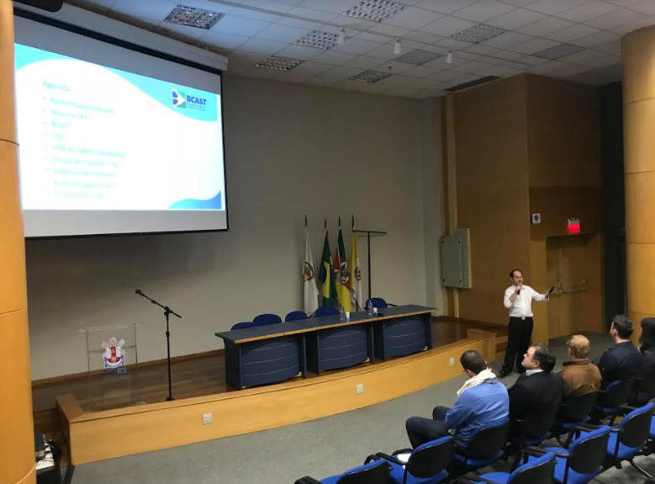
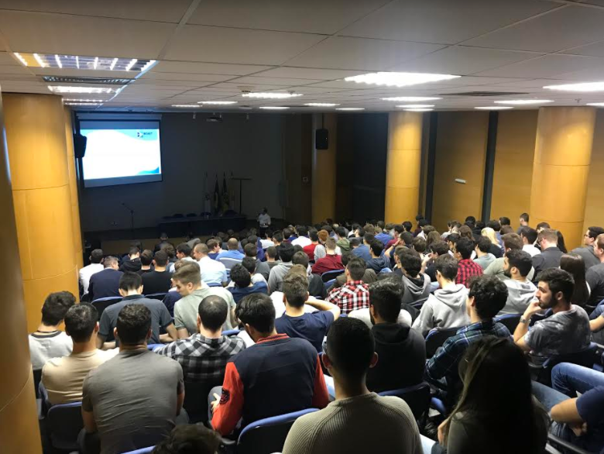
Aula Magna LOC-I (PUC-RS)

